Slide 1




WORTH THE WEIGHT
MFEE40 第一組 ： 吳俞楷 • 甘育瑞 • 吳姿潁 • 林昭佑 • 周意婕 • 鄭兆敏

Slide 2
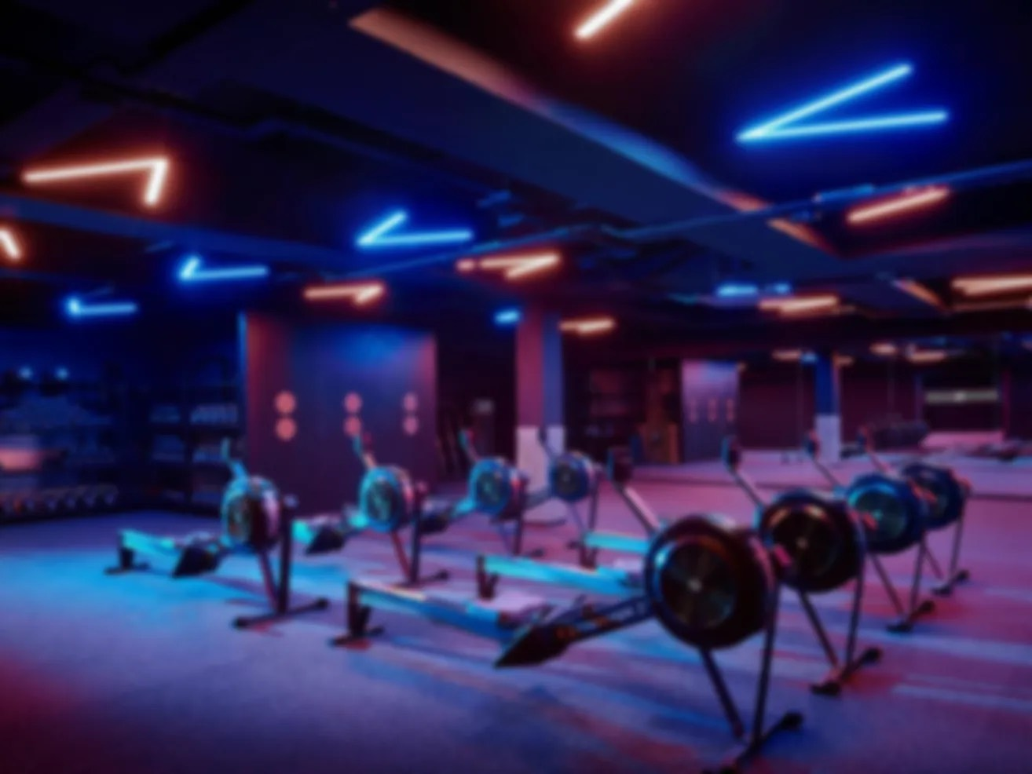
< 網站目的 />
我們的目標是提供每個人更健康的生活方式，並提供以下服務：
每間分店均有各式實體課程提供會員預約
多種類線上課程，讓健身不受場域限制
線上商城提供多種營養補充及居家健身用品，從吃到用都健康
健身論壇提供多種主題討論，自己練也不孤單

Slide 3

< Site Map />
首頁
會員登入系統
實體課程
線上課程
線上商城
購物車
論壇
忘記密碼
課程總覽
瀏覽課程
主打商品一覽
商品內容確認
文章總覽
會員資料編修
課程及據點查找
課程選擇 / 預覽
商品列表頁
商品寄送方式確認
文章篩選 / 查找
會員收藏查看
課程 / 教練資訊
課程詳細頁
商品詳細頁
選擇付款方式
文章詳細頁
會員訂單查詢
實體課程報名
選購或收藏
選購或收藏
訂單確認
文章留言
進入購物車
進入購物車

Slide 4











< 成員介紹與工作分配 />
//線上課程
輪播牆
課程篩選和搜尋
加入收藏
課程詳細頁
展示評論
加入到購物車
已購買頁面
使用者評論
播放影片的頁面
分享連結
//首頁畫面切版 //購物車
商品數量修改
刪除商品
商品收藏
訂單結帳
信用卡付款
訂單資訊填寫
歷史訂單查看
//實體課程
會員專屬課程
每月課表檢視
依各分店動態展示課表
教練資訊頁
實體課程報名
會員實體課程紀錄及修改
吳俞楷
（組長）
吳姿潁
周意婕
//會員登入
基本登入、登出
Google登入
新會員註冊
找回密碼
Email 驗證
會員資料編輯
會員等級檢視
收藏檢視
訂單檢視
//論壇
文章總頁面
關鍵字搜尋
文章新增及修改
文章刪除
發文收藏
論壇通知
//網站風格設計及頁面排版 //線上商城
線上商城首頁
商品列表頁面
商品分類篩選及排序
商品詳細頁
加入購物車
收藏商品清單檢視及增刪
商品評論頁面
甘育瑞
林昭佑
鄭兆敏

Slide 5
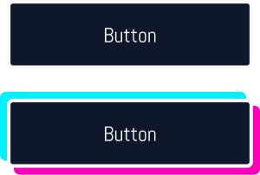

< Style Guide />
主題色
背景色
Button
Button : hover
# 00F0FF
# 0F172A
# FF00B8
# F9F9F9

Slide 6
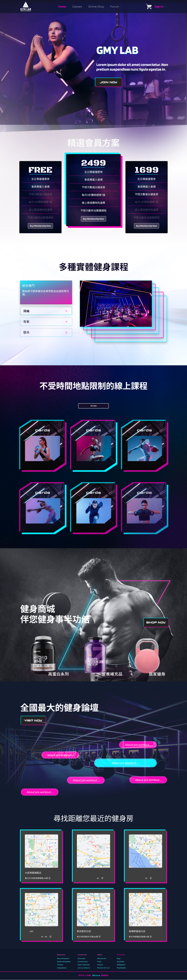

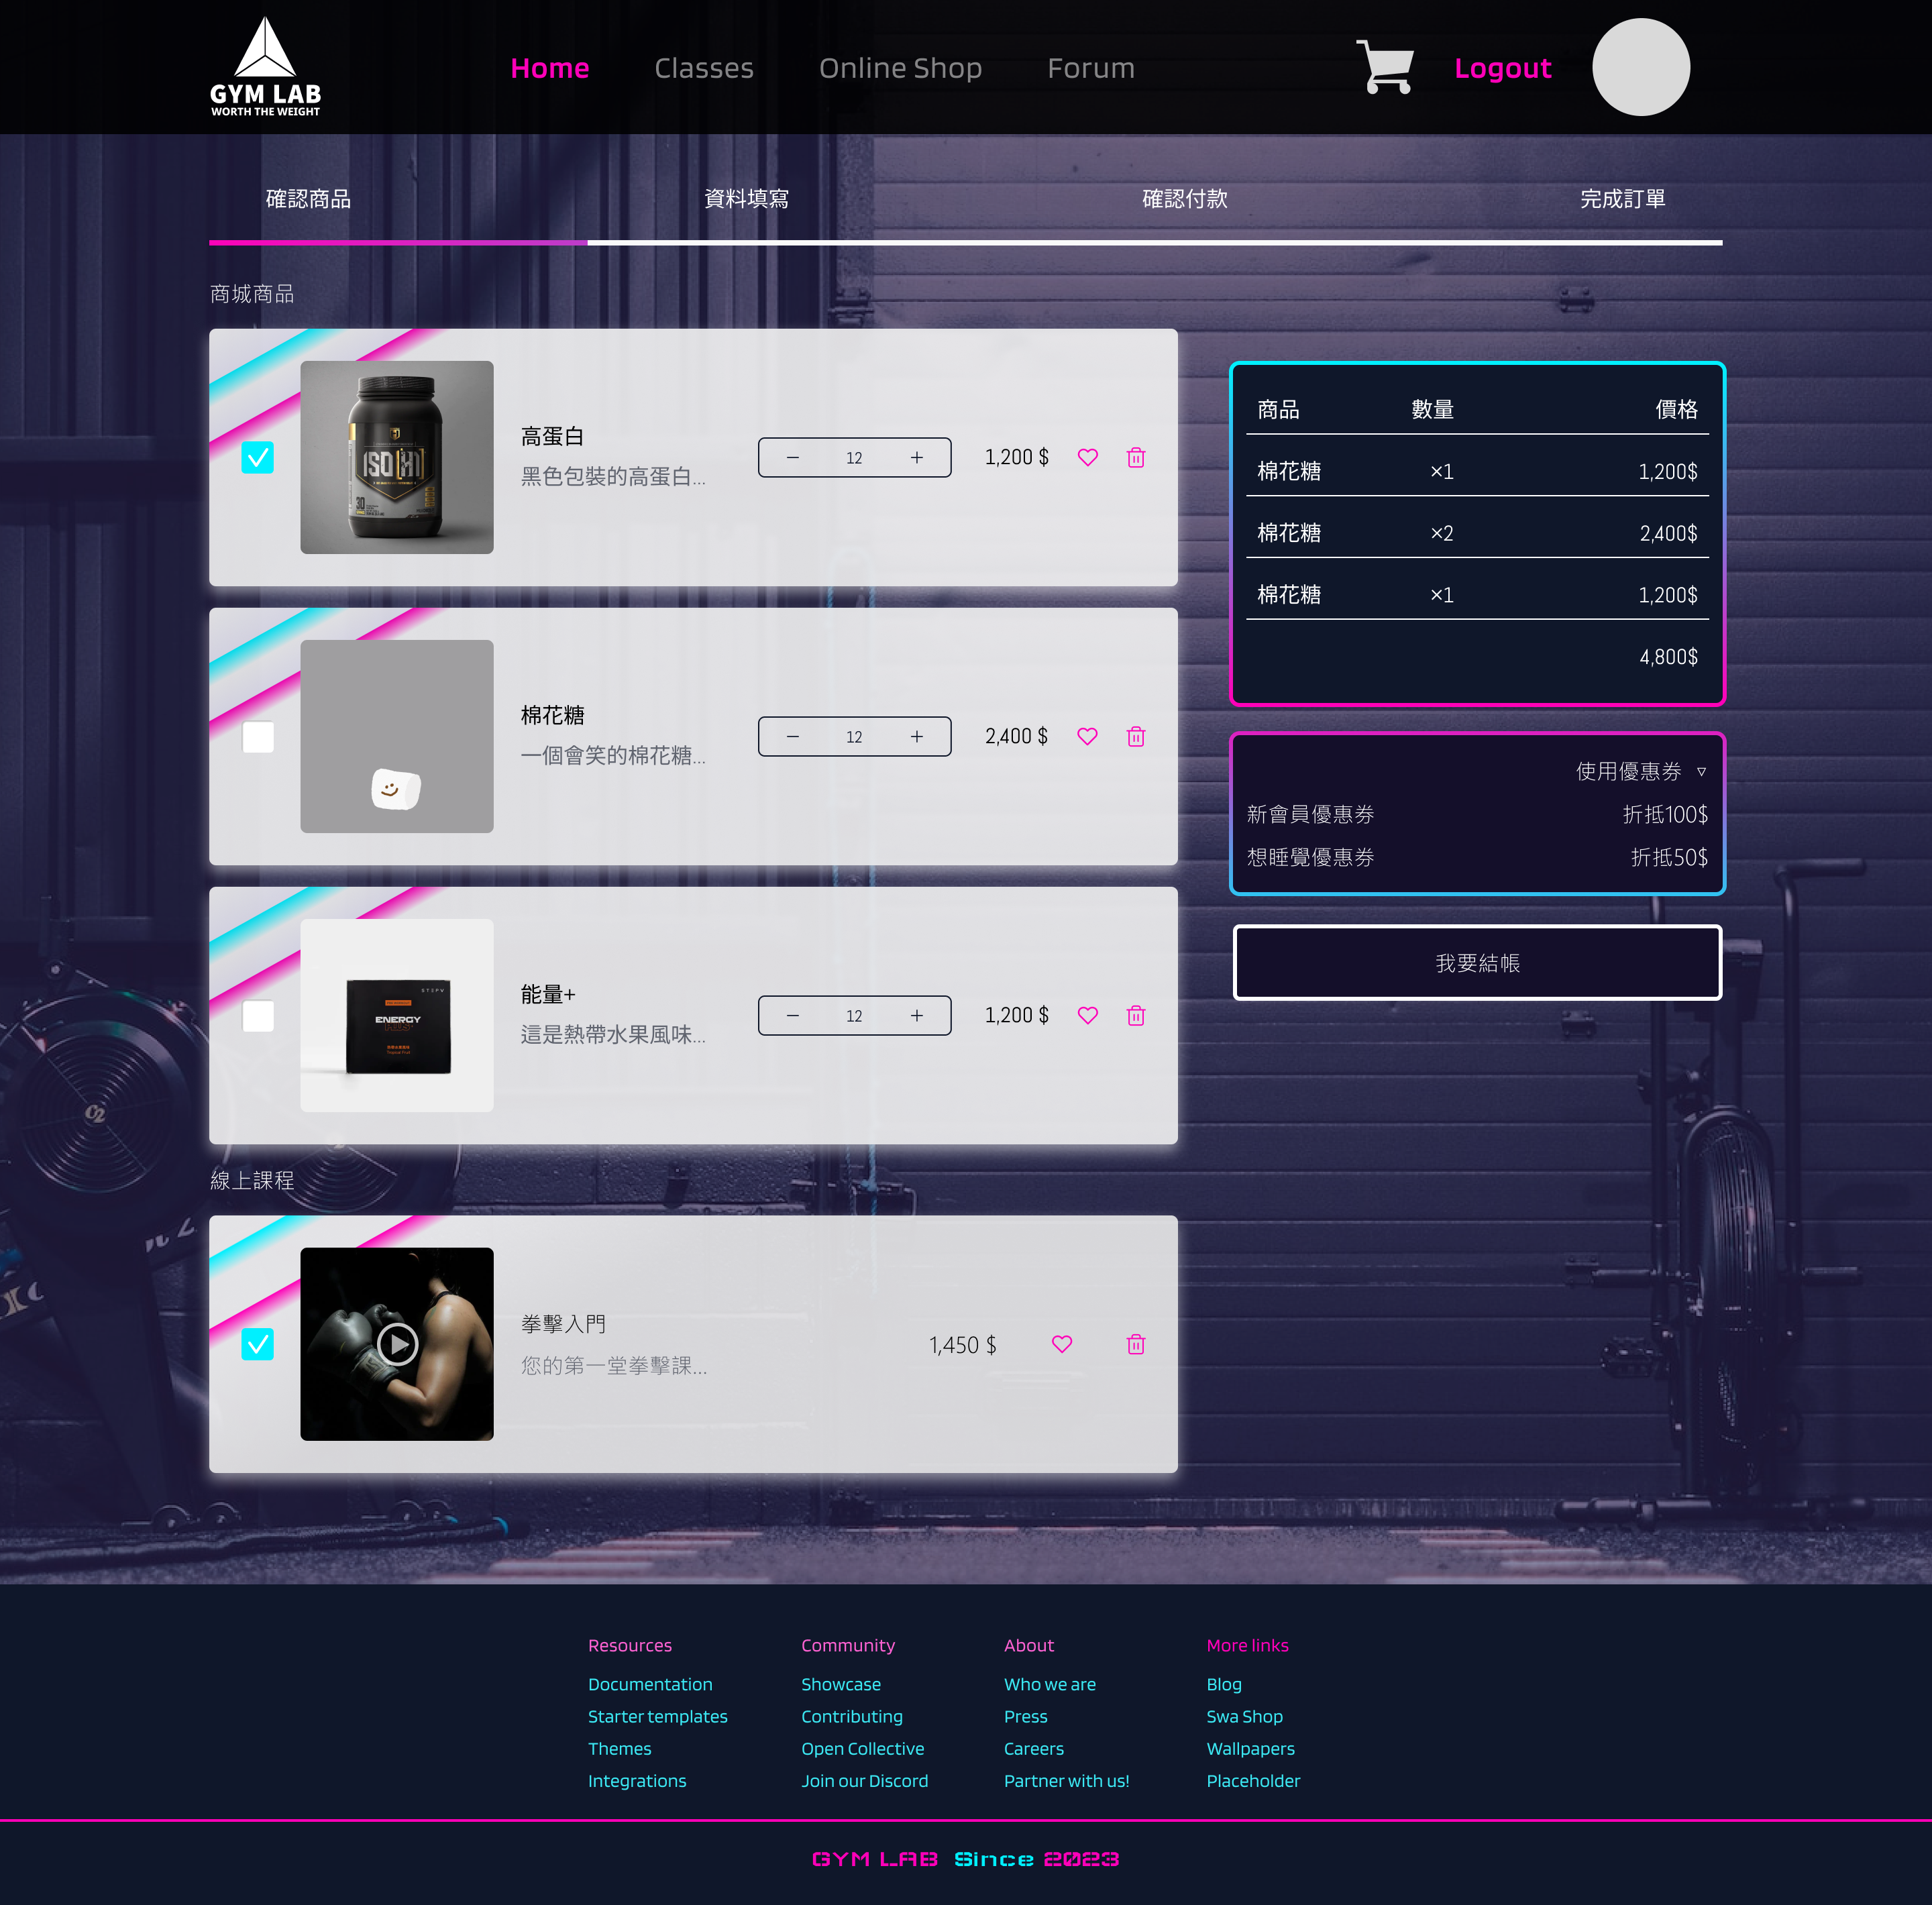
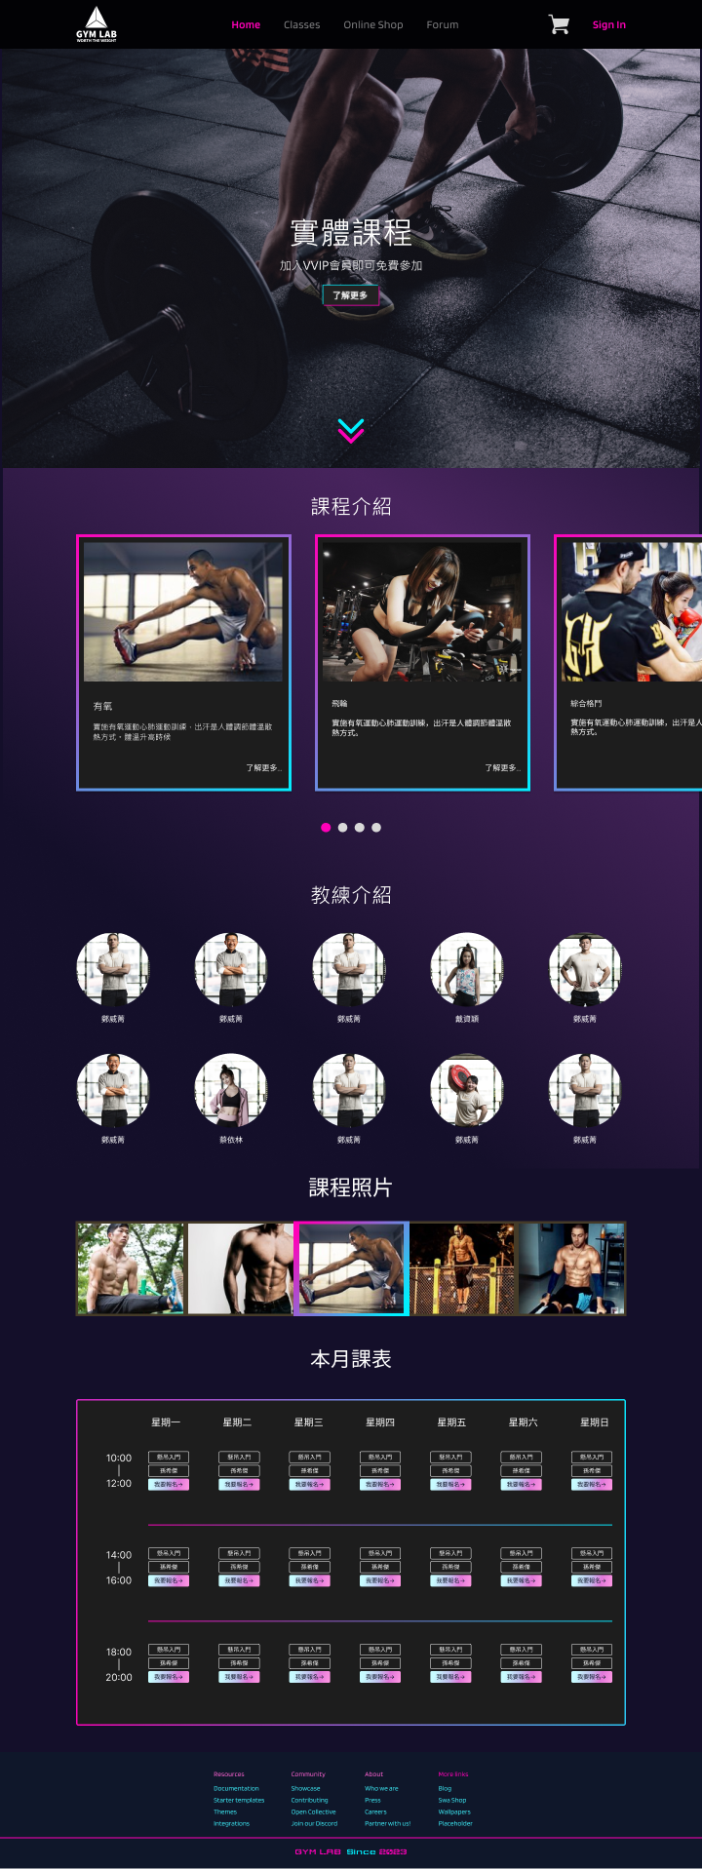
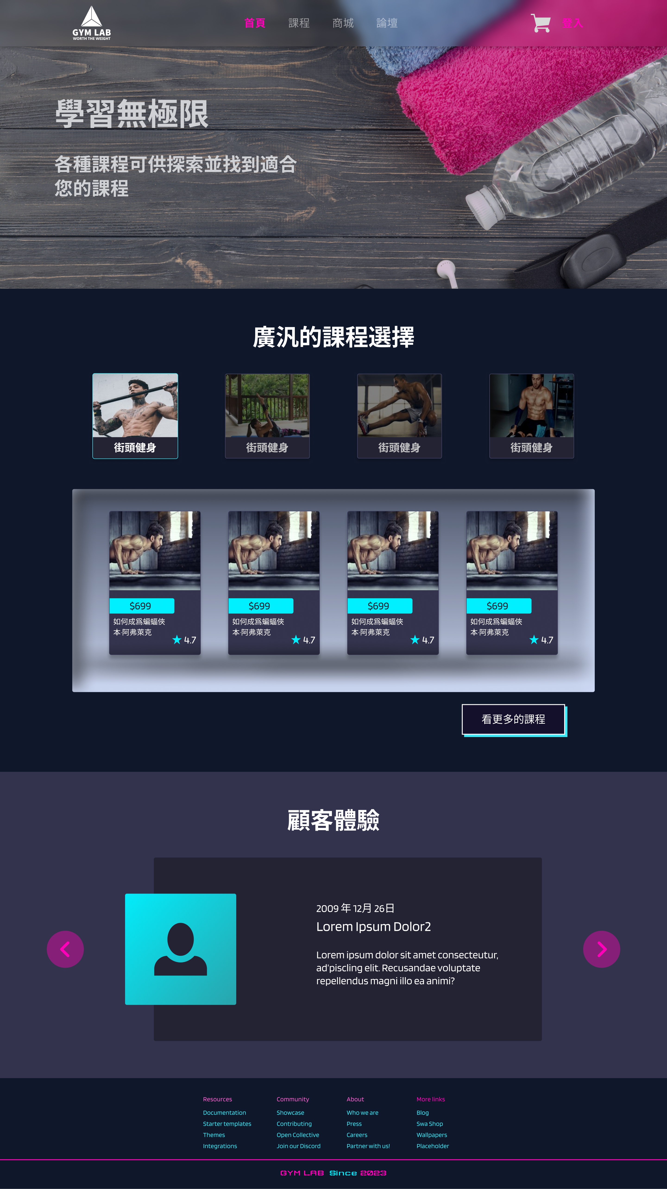
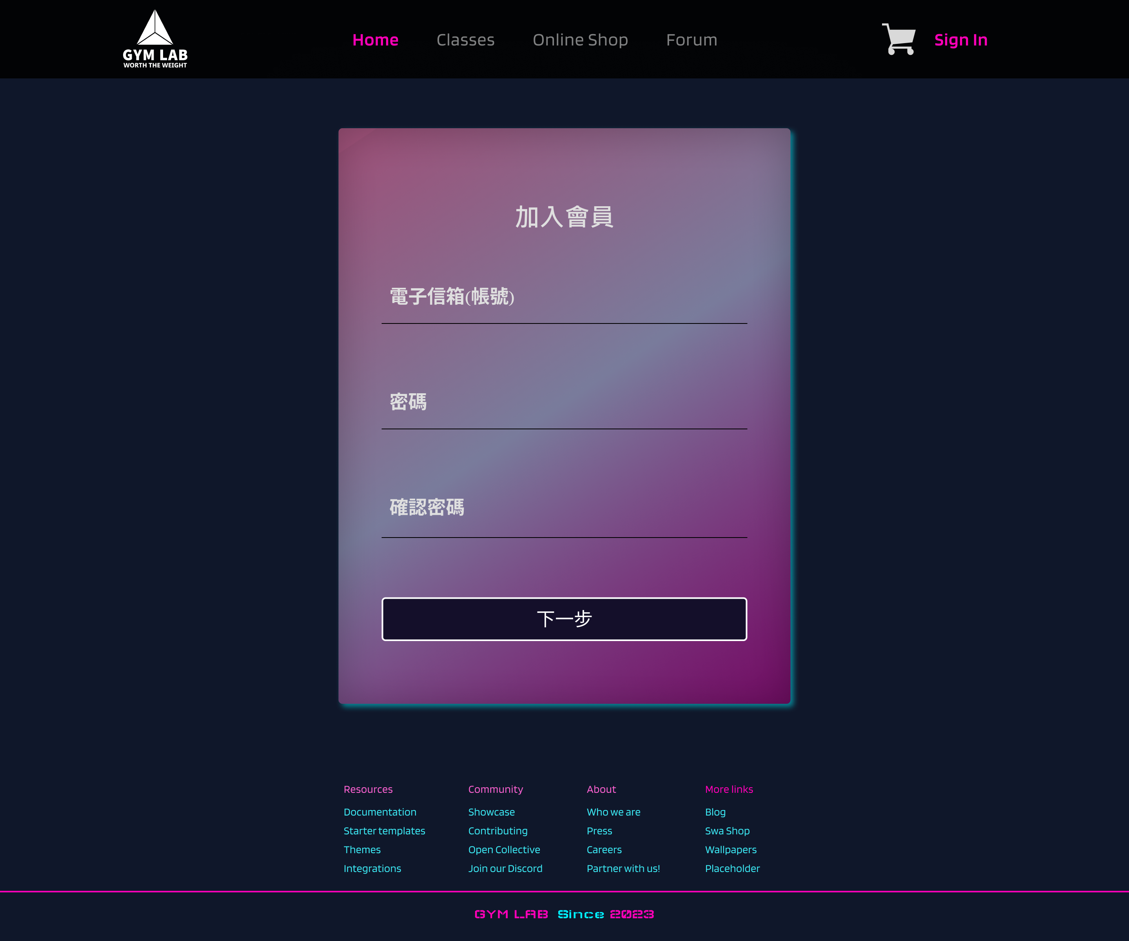

< 電腦版頁面 />
首頁
其他頁面

Slide 7
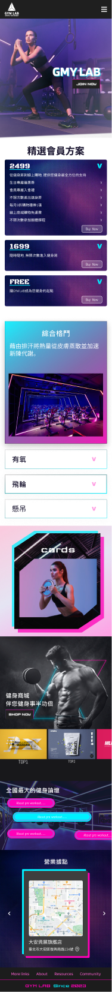

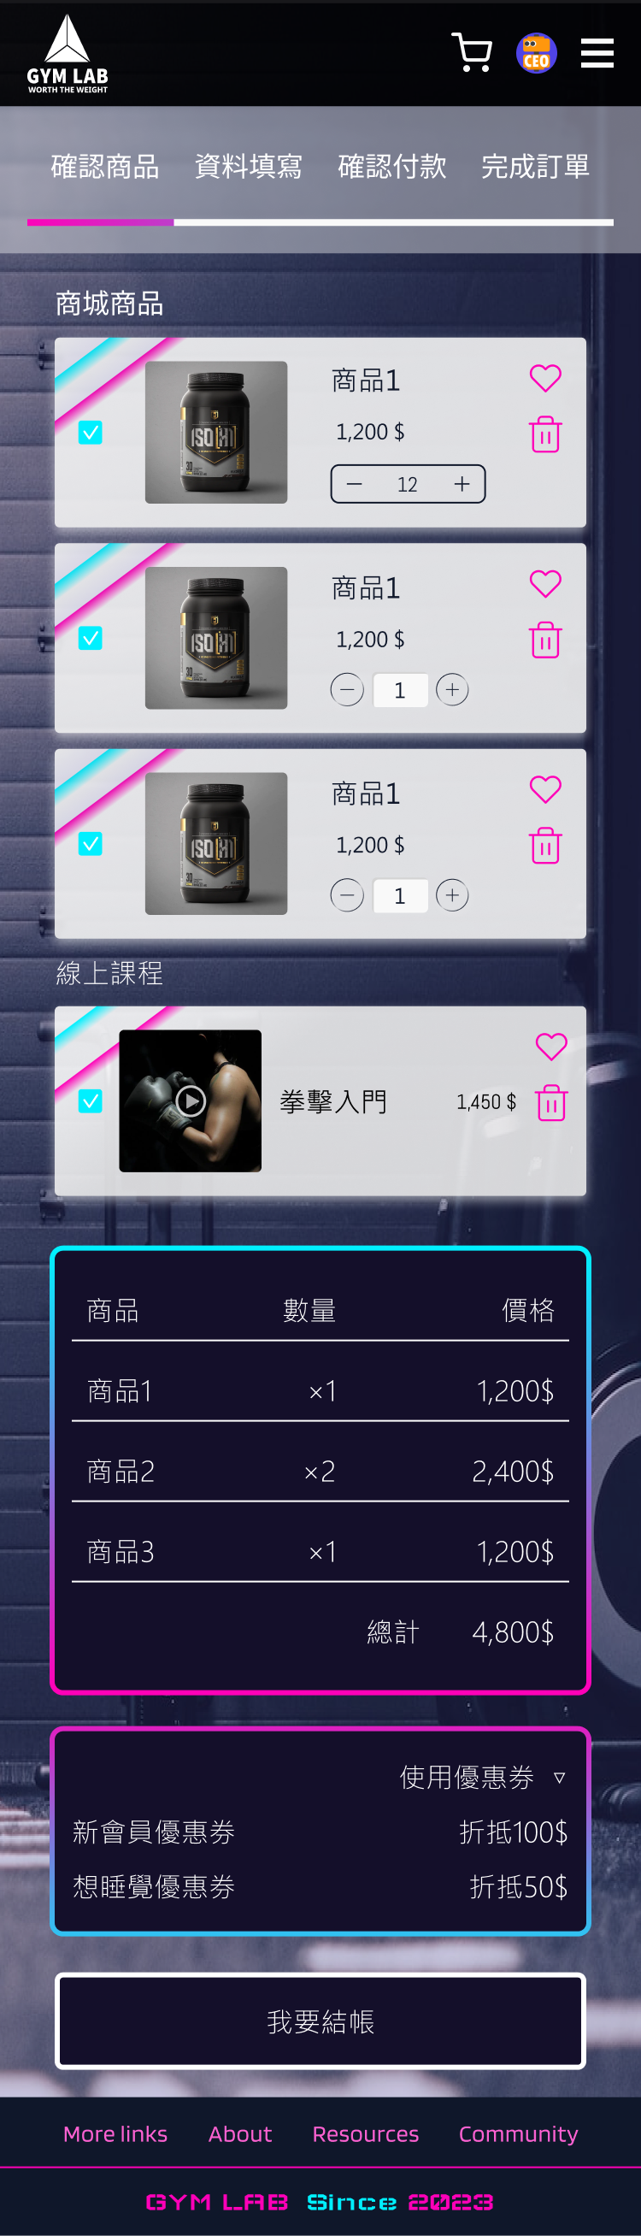

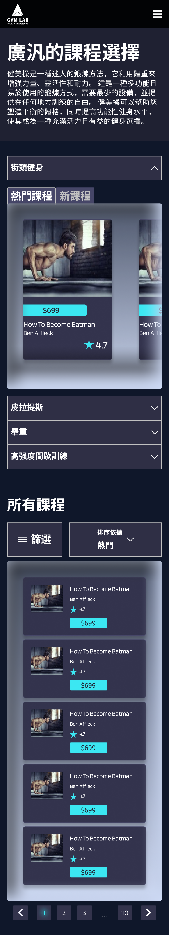
< 手機版頁面 />
首頁
其他頁面

Slide 8
< 開發使用技術 />
視覺設計
後端技術與框架
前端技術與框架
第三方套件
Photoshop
Node.js
HTML
Cors
multer
jsonwebtoken
nodemailer
Figma
Express.js
CSS
Sweetalert2
SMTP Server
MySQL
JavaScript
版本控制
RESTful API
Material UI
Google 登入
Dayjs
ECPAY綠界金流
React.js
bcryptjs
Git
Next.js
dontenv
GitHub
AJAX
Swiper
video-react
jwt-decode
@react-google-maps/api

Slide 9
Enter

